Slide 1
Le contexte :
1
Participation de l’Etat en 2025 prévue à hauteur de 15M€
Contribution de France compétences limitée à 5M€ en 2025
Désengagement total de l’Etat et de France compétences en 2026
Cotisation calée entre 47 et 48M€/an (cotisation complémentaire de 0,1%)
Le poids des cohortes antérieures impactant la capacité de financement
Renchérissement des coûts de formation demandés par les CFA
En 2025, la prise en charge des frais de formation est limitée à 5000 contrats
Seule la cotisation additionnelle de 0,1% affectée au budget annexe apprentissage permettra d’assurer le financement des nouvelles cohortes d’apprentis à partir de 2026.

Slide 2
1

Slide 3
La campagne de financement 2025

Slide 4
La campagne de financement 2025
2
Ce qui ne change pas :
La participation au recensement des intentions de recrutement
La priorisation des métiers en tension
Le nombre d’équivalents temps plein
Du
20 janvier au 21 mars 2025
Un référentiel des diplômes corrélés aux métiers considérés en tension
Inscrits au tableau des effectifs des emplois permanents

Slide 5
La campagne de financement 2025
2
Les nouveautés :
Un critère supplémentaire le financement des qualifications de niveaux 3, 4 et 5
Suppression du financement des qualifications de niveaux 6 et 7: liste de 44 à 37 métiers en tension
En cas de résiliation d’un contrat d’apprentissage pris en charge par le CNFPT intervenant dans les 90 jours suivant la date de début d’exécution de ce contrat
Attribution d’une allocation supplémentaire à la collectivité

Slide 6
3
La procédure
Modification de la plateforme

Slide 7
Rappel des modalités
Recensement
OBLIGATOIRE : ouvert du 20 janvier au 21 mars 2025
Attribution des allocations
Notifiée par courriel fin avril et visible sur votre tableau de bord
Dépôt APF
Dans les 3 mois précédant le début d’exécution de chaque contrat d’apprentissage
Accord de prise en charge APC
Vérifier que le CFA dépose la demande de financement sur la plateforme CNFPT dans les 30 jours maximum après le démarrage du contrat

Slide 8
La procédure
3
Recensement des intentions de recrutement :
En se connectant depuis IEL sur la plateforme apprentissage du 20 janvier au 21 mars 2025.
Onglet apprentissage

Slide 9
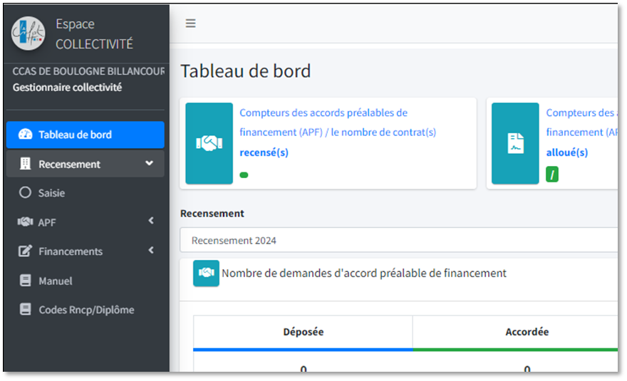
La procédure
3
Recensement des intentions de recrutement :
Sur la plateforme apprentissage
La saisie du recensement ne sera disponible aux collectivités que durant la période d’ouverture,
du 20 janvier au 21 mars 2025.

Slide 10
La procédure
3
Recensement des intentions de recrutement :
Saisie du nombre d’équivalents temps plein inscrits au tableau des emplois permanents de la collectivité ou de l’établissement public :

Slide 11
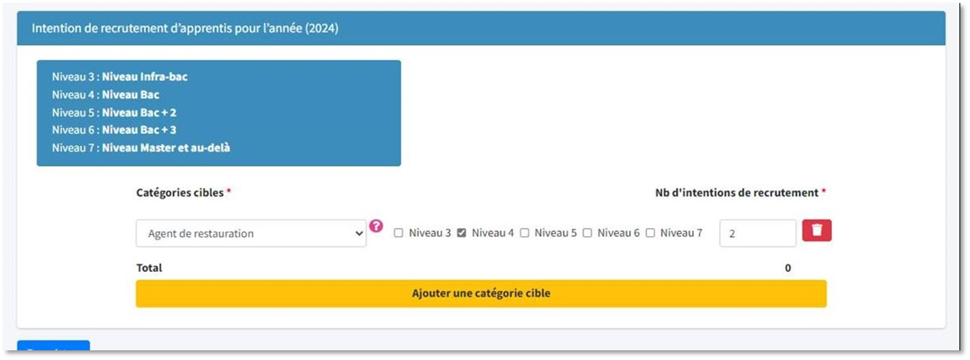
La procédure
3
Recensement des intentions de recrutement :
- Le métier en tension et le niveau de diplôme
La collectivité choisit dans le menu déroulant le métier ciblé par le contrat d’apprentissage

Slide 12
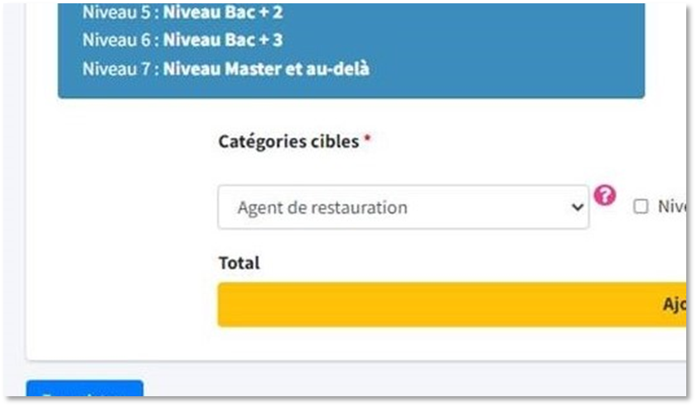
La procédure
3
Recensement des intentions de recrutement :
- Le métier en tension
Renvoi au référentiel des diplômes (codes RNCP) corrélés à la catégorie cible sélectionnée dans le menu déroulant.

Slide 13
La procédure
3
Recensement des intentions de recrutement :
Saisie du nombre d’intentions de recrutement pour chaque métier en tension
- Le niveau de diplôme
La collectivité choisit les niveaux de qualification visés par les contrats d’apprentissage pour chaque métier en tension ciblé

Slide 14
La procédure
3
A l’issue du recensement des intentions de recrutement :
L’allocation
la demande d’accord préalable de financement APF

Slide 15
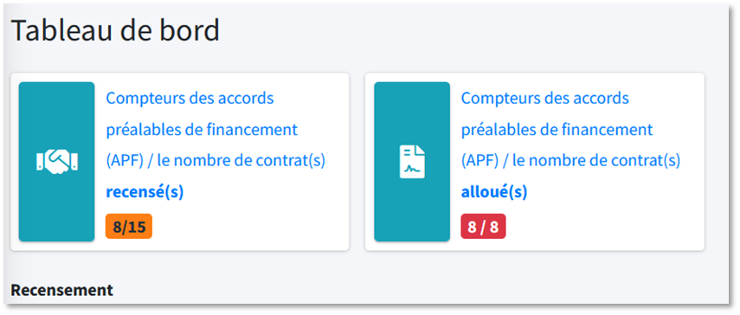
La procédure
3
L’allocation
A l’issue du recensement, fin avril 2025, chaque collectivité recensée se verra notifier le nombre de contrats finançables par le CNFPT :
Par courriel
Sur la plateforme apprentissage (tableau de bord de la collectivité).

Slide 16
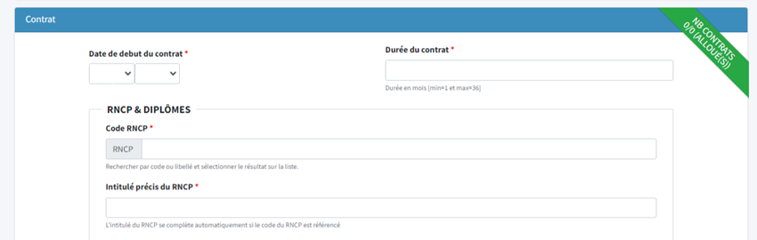
La procédure
3
La demande d’accord préalable de financement APF
La demande d’accord préalable de financement (APF) doit s’effectuer sur la plateforme apprentissage dans les trois mois au plus tôt qui précèdent le début d’exécution du contrat.
Le nombre de demandes ne pourra excéder l’enveloppe allouée à la collectivité.
Pour que l’APF soit accordé, il devra être en concordance avec le métier en tension ciblé choisi lors du recensement.

Slide 17
La procédure
3
Après validation de l’APF par le CNFPT :
Une fois l’APF accordé, le n° d’APF devra être communiqué au CFA, ce n° sera indispensable pour déposer la demande de financement.
La demande de financement devra être déposée par le CFA sur la plateforme du CNFPT au plus tard 30 jours après la date de début d’exécution du contrat. A défaut, l’APF délivré à la collectivité deviendra caduc et le contrat retombe dans l’allocation sur l’année en cours.

Slide 18
La procédure
3
Aide mémoire sur les dates limites du dispositif
Demande accord préalable de financement (APF) par l’employeur au CNFPT
Dans les 3 mois avant la date de début d’exécution du contrat déclarée
Dépôt demande financement par OFA
Dans les 30 jours suivant la date de début d’exécution du contrat déclarée dans l’APF
Délivrance de l’APC par le CNFPT
Délivrance de l’APF par CNFPT
Communication du n° d’APF à l’OFA par la collectivité
30 jours
Recensement
Date début exécution du contrat*
Date fin contrat
À défaut, impossible d’obtenir un APF
Au-delà de cette date, il est plus possible de demander un APF
* 80% des contrats débutent en septembre

Slide 19
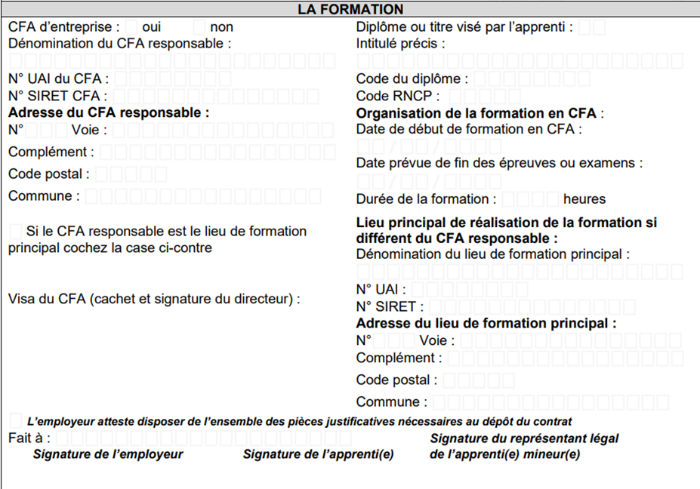
La procédure
3
Conseils importants
La collectivité doit faire le nécessaire pour mettre à jour ses comptes de connexion à IEL : en effet, le même compte IEL devra être utilisé pour l’ensemble des procédures de recensement et de demande d’APF.
Utilisation du dernier modèle de CERFA en cours (CERFA 10103-10)

Slide 20
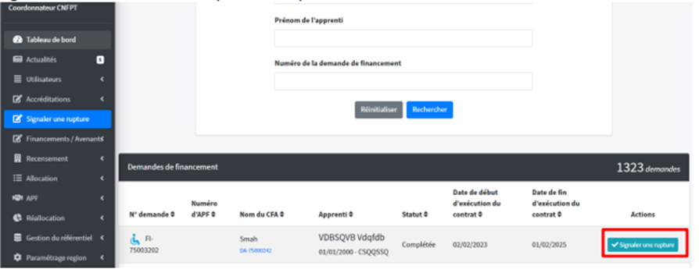
Les modifications de la plateforme
3
Nouvelle fonctionnalité : signaler une rupture de contrat
Le signalement pourra être effectué soit par les collectivités soit par les organismes de formations. Il a pour but de stopper les paiements d’échéances et d’éviter les trop-perçus.
Se rendre dans « signaler une rupture » du tableau de bord puis cliquer sur « signaler une rupture »
Un mail sera ensuite envoyé au CFA et à la collectivité afin d’indiquer qu’une rupture a été signalée. Le CFA devra revenir sur la plateforme pour effectuer un avenant de résiliation.
Le signalement d’une rupture sera affiché au niveau de l’écran de résultat des demandes de financement par ce symbole :

Slide 21
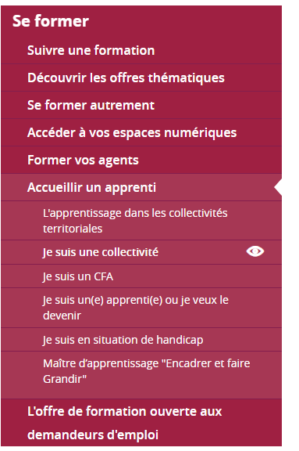
Pour aller plus loin :
Site du CNFPT : www.cnfpt.fr
3
Un espace est dédié à l’apprentissage dans la rubrique
« se former »
« accueillir un apprenti »
« je suis une collectivité »
Lien : Je suis une collectivité | CNFPT - Bourgogne - Franche-Comté
une FAQ pour répondre à vos interrogations. Toutes les questions dans ce document.
Un espace spécifique pour la Bourgogne Franche Comté et le Grand Est
L'apprentissage dans les collectivités territoriales
Un pas à pas : pour vous guider dans votre projet de recrutement d’apprenti.e.s
Lien : Pas à pas Apprentissage

Slide 22
Pour en savoir plus :
Pour mieux recevoir les informations…
ECI Bourgogne Franche Comté – Grand Est
Coordonnatrice régionale apprentissage :
Céline MIGUET celine.miguet@cnfpt.fr
Assistante apprentissage :
Séverine CROTTI severine.crotti@cnfpt.fr

